Slide 1
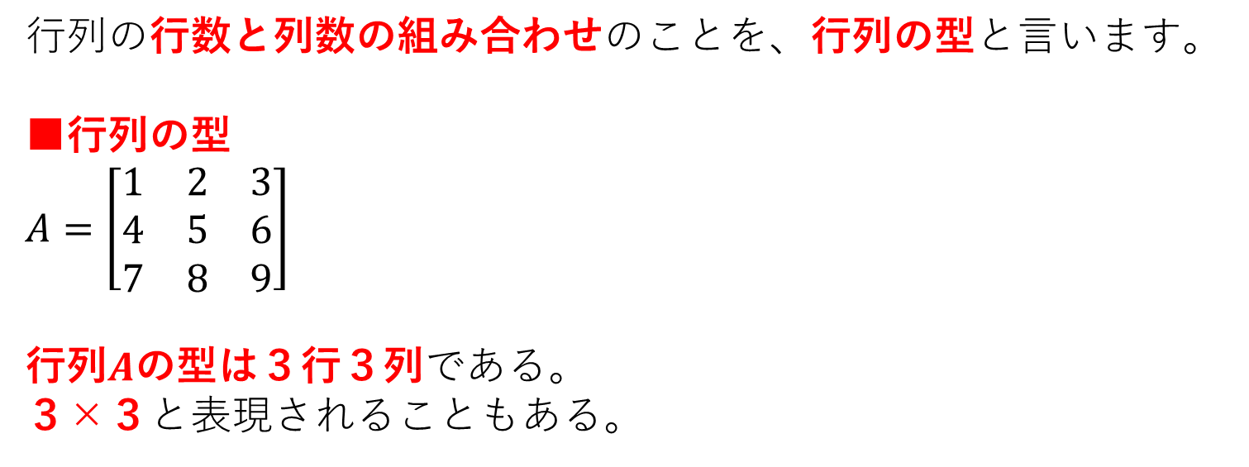
行列の型
行列の行数と列数の組み合わせのことを、行列の型と言います。
■行列の型
$A=\left[\begin{matrix}1 & 2 & 3 \\ 4 & 5 & 6 \\ 7 & 8 & 9\end{matrix}\right]$
行列$A$の型は３行３列である。
３×３と表現されることもある。

Slide 2
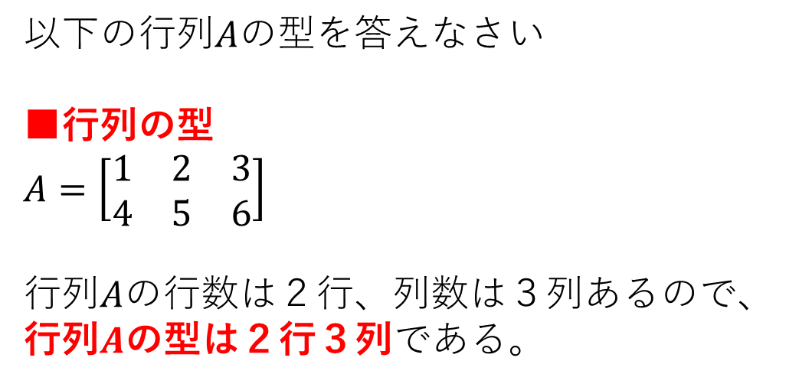
行列の型 例題
以下の行列$A$の型を答えなさい
■行列の型
$A=\left[\begin{matrix}1 & 2 & 3 \\ 4 & 5 & 6\end{matrix}\right]$
行列$A$の行数は２行、列数は３列あるので、
行列$A$の型は２行３列である。

Slide 3
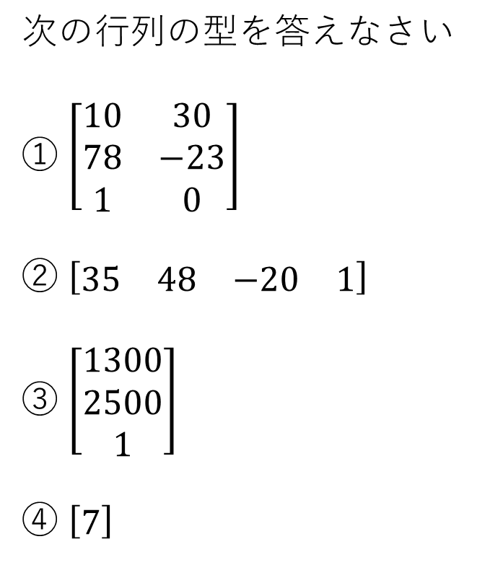
行列の型 練習
次の行列の型を答えなさい
① $\left[\begin{matrix}10 & 30 \\ 78 & −23 \\ 1 & 0\end{matrix}\right]$
② $\left[\begin{matrix}35 & 48 & −20 & 1\end{matrix}\right]$
③ $\left[\begin{matrix}1300 \\ 2500 \\ 1\end{matrix}\right]$
④ $\left[\begin{matrix}7\end{matrix}\right]$

